Slide 1



Slide 2


一例肝移植重症腹腔感染病例报告

Slide 3

● 病例简介
摘要
1.独特性：肝移植术后，腹腔感染，血流感染肺克金属酶
2.背景：肝移植术后，突发腹腔感染，合并血流感染，感染指标居高不下，体温飙升，急需尽快控制炎症进展，压住体温。

Slide 4
● 患者基础信息
1.人口学信息：男，40岁，工人，湖南浏阳人
2.主诉：眼黄，身黄2年余，病程2年，右上腹痛10余天，因进行性加重于2025.4.13转入中南大学湘雅三医院，转入我科：完善穿刺液和腹腔引流液的微生物培养，PCT检查，检出肺克，给与头孢他啶阿维巴坦联合美罗培南治疗
3.既往史：既往体健，无高血压史，无肝炎史，无手术史，无外伤史，输血史，无过敏史，预防接种随当地进行。

Slide 5
● 入院后检查
1.体格检查：
体温36.6°C，呼吸20次/分，脉搏：80次/分，血压116/62mmHg，发育正常，营养中等，慢性病容，自动体位，神志清楚，检查合作，全身皮肤黄染，头颅大小正常，不吸烟，心理状态平稳
2.辅助检查：
腹腔彩超，心脏彩超，腹部彩超显示肝实质弥漫病变大

Slide 6
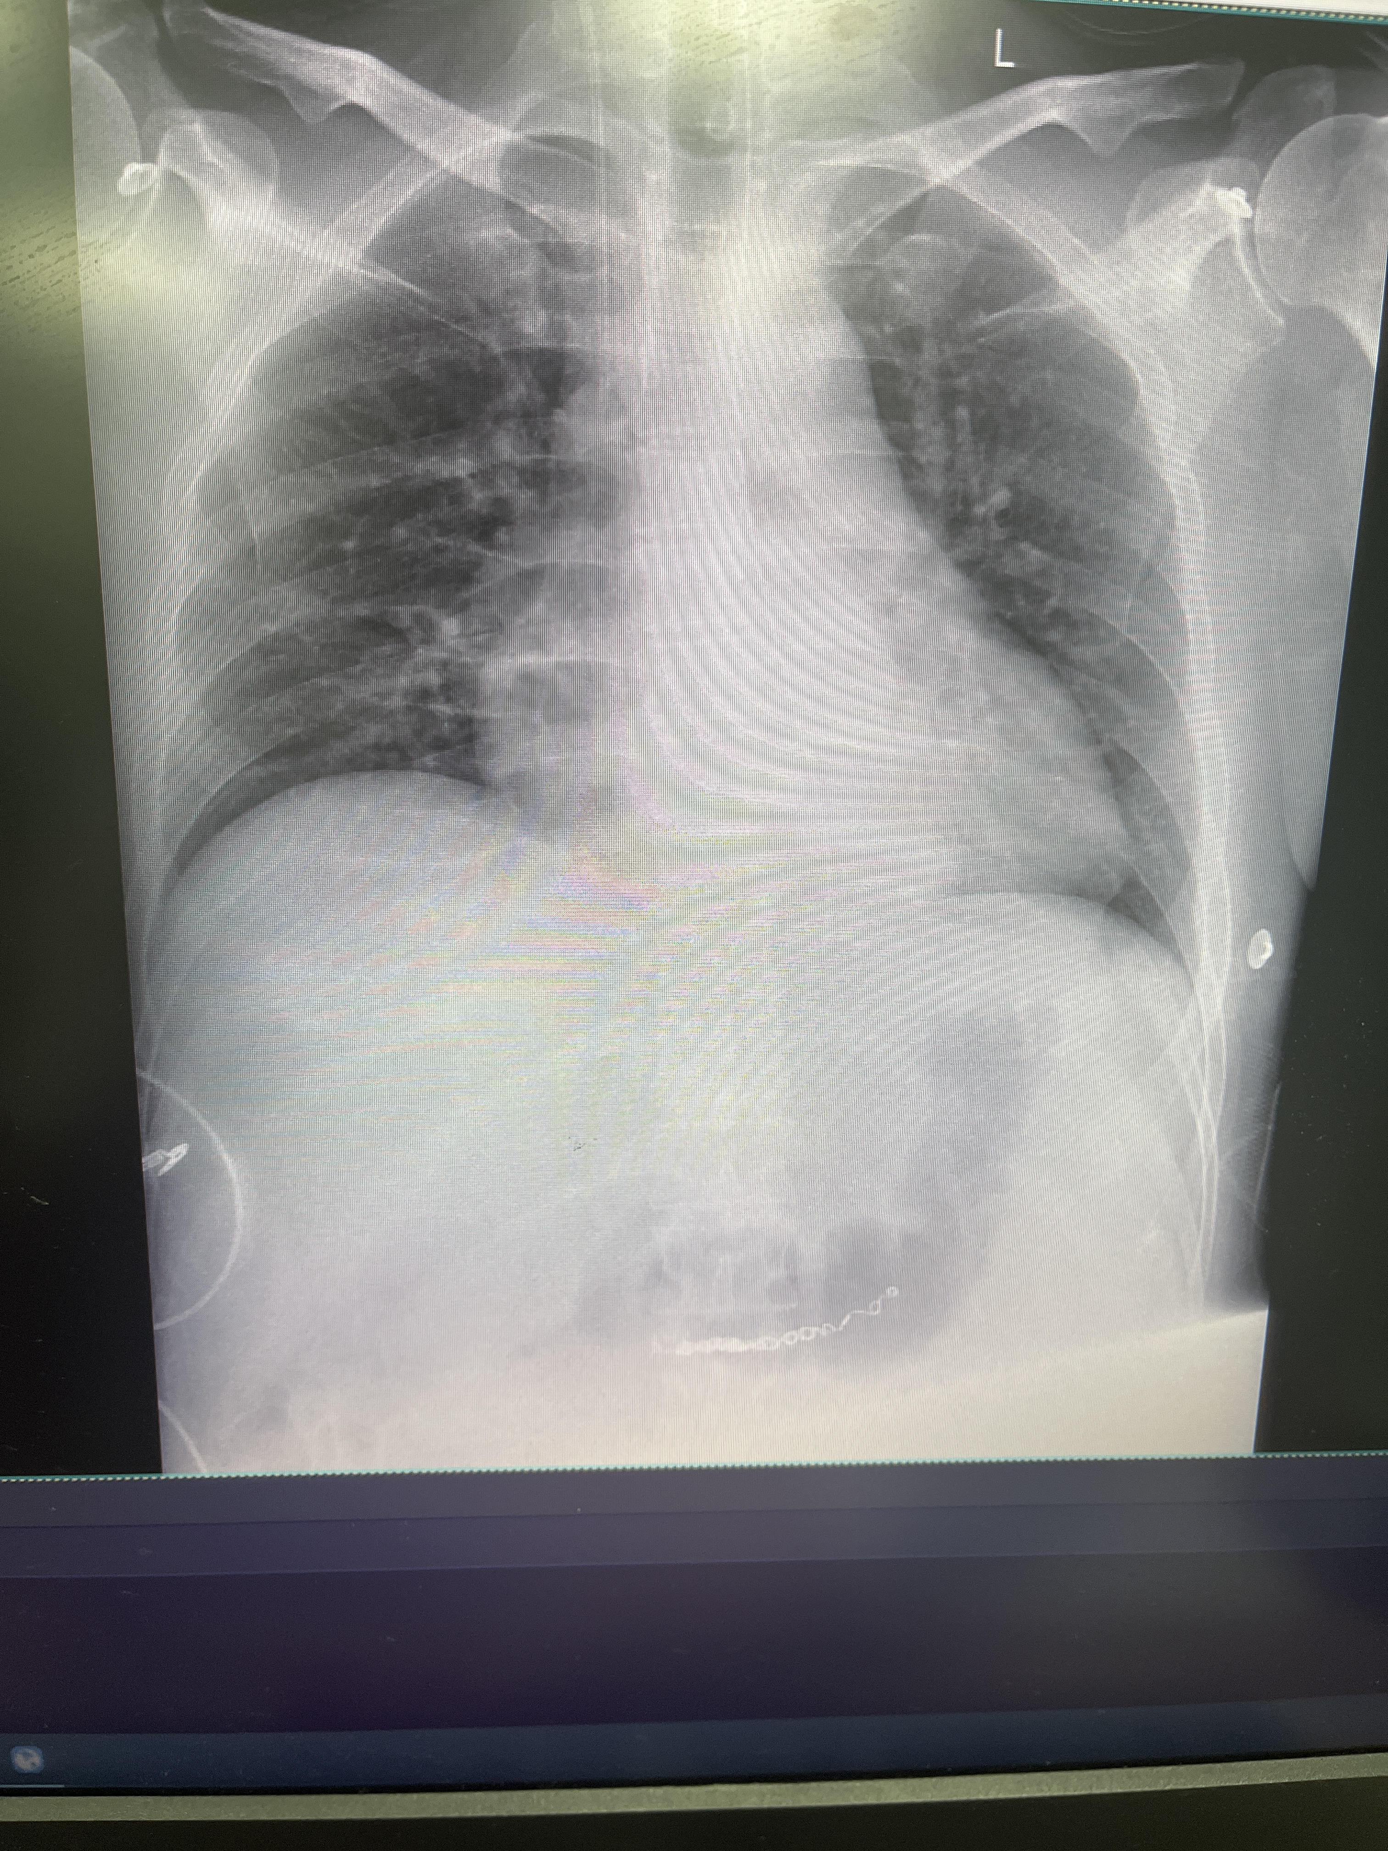
● 入院后检查
3.影像学检查：

Slide 7
● 诊断评估
诊断评估
1.初步诊断：慢加急性肝衰竭，腹水，低蛋白血症，腹腔感染
2.诊断依据：腹腔感染，引流液检出耐药肺克克雷伯菌
3.鉴别诊断：肝内胆管细胞癌，早期无明显临床症状，出现症状时已进入晚期。

Slide 8
● 治疗过程
1.药物（4.13-4.18美罗培南q8h➕头孢他啶阿维巴坦q8h，静脉输注
4.18-4.30依拉环素q12h➕头孢他啶阿维巴坦q8h，静脉输注）
2.手术（2025年4月13行肝移植同种异体手术）

Slide 9
● 治疗过程
3.微生物/病理结果（2025年4月18日血培养检出耐药肺克金属酶）
4.方案调整（因腹腔引流液和血培养检出耐药肺克金属酶）
5.指标追踪（4.15PCT0.6，4.17pct0.4，4.18pct0.6
4.15体温38.6度，4.17体温37.9度，4.18体温38.8度
4.20体温37.6度，pct0.4，4.22体温36.5度，pct0.1）

Slide 10
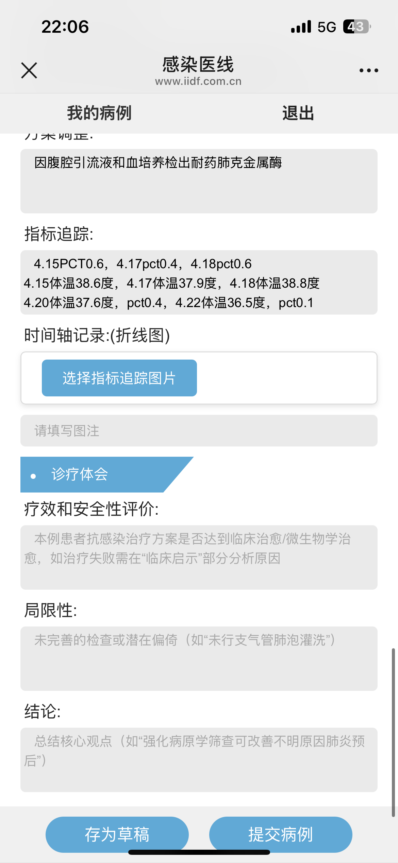
● 治疗过程
3.时间轴记录:(折线图)

Slide 11

● 诊疗体会
1.疗效评价：经过调整后的目标治疗，该移植术后患者成功控制住腹腔感染，感染指标在18号后连续下降，感染得到有效控制。
2.局限性：未进行肺泡灌洗液检查
3.结论：强化腹腔引流液和血培养检查，可有效筛选出耐药CRE和CRAB，明确病原学类型，给予目标治疗，快速准确进行抗生素目标治疗。防止患者感染进展

Slide 12
感谢观看
敬请指导

